Slide 1
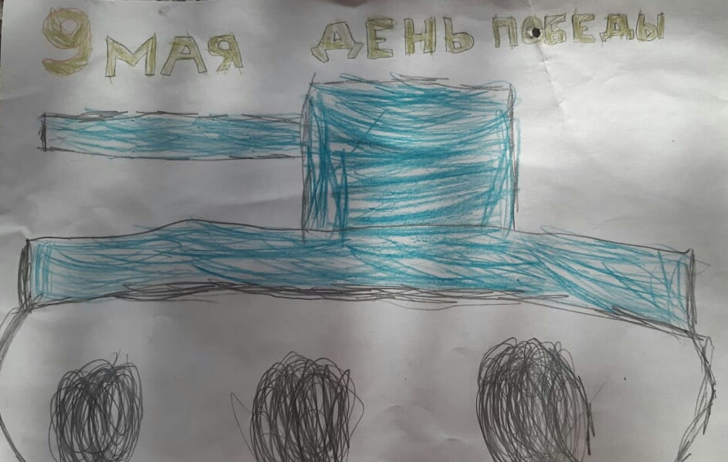
«Памятник Победе» Шадрин Лев , 6 лет,
гр. «Карандаши» МБДОУ № 45 «Ручеек» с. Кагальник Азовского района

